Slide 1
NIMO Summerschool
NIMO webinar #4 van 8:
Risicomanagement
Welkom! Nog even geduld….we starten om 13:15
(Svp video en microfoon inschakelen)

Slide 2
Hoe werkt het?
video aan
microfoon uit
vragen/chat
tijd
Praktisch:
NIMO Summerschool webinars:
rondom een thema
mensen en ervaringen met elkaar verbinden
efficiënt, effectief en laagdrempelig

Slide 3
Opzet
Risicomanagement beoogt projecten enkel te laten starten of continueren wanneer de risico’s tot een acceptabele ordegrootte gereduceerd zijn. Hiervoor zijn diverse processen, richtlijnen en technieken beschikbaar die we tijdens dit webinar de revue laten passeren.
Agenda
Welkom en kennismaking
Wat is risicomanagement
Hoe te onderkennen
Wat te doen
Een voorbeeld
Tips

Slide 4
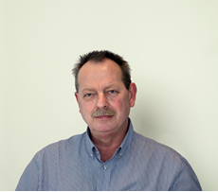
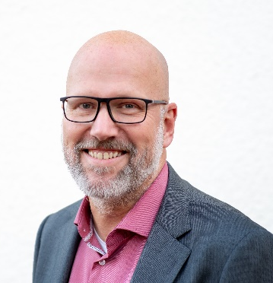
Even voorstellen:
Wil Hendrickx
Lead trainer/Adviseur
Webinar host
Auteur van ‘kansrijk risicomanagement’
Bart Hoitink
Directeur en co-host
Per deelnemer, HEEL kort !
Naam
Organisatie
Rol in je huidige project
NB: microfoon aan wanneer je aan de beurt bent ☺

Slide 5
Wat zijn projectrisico’s?
Een risico is … Een onzekere gebeurtenis, of reeks gebeurtenissen die, als deze zou plaatsvinden, invloed heeft op het realiseren van doelstellingen.
Een risico wordt gemeten met een combinatie van de waarschijnlijkheid dat een waargenomen bedreiging of kans plaatsvindt en de omvang van de impact ervan op de doelstellingen. Soms wordt ook de nabijheid meegewogen.
Kans = positieve invloed
Bedreiging = negatieve invloed

Slide 6
MoR (Management of Risk) en ISO 31000
Via proces …
naar aanpak
Inbedden en reviewen
Implementeer
Identificeer
Communiceer
Plan
Beoordeel
De ‘kwalitatieve’ aanpak’
Notes:
voegt waarde toe en zorgt voor behoud van waarde;
maakt integraal deel uit van alle processen in de organisatie;
maakt deel uit van de besluitvorming;
benoemd expliciet onzekerheid;
is systematisch, gestructureerd en tijdig;
is gebaseerd op de beste beschikbare informatie;
is op maat toegesneden;
houdt rekening met menselijke en culturele factoren;
is dynamisch, iteratief en reageert op verandering;
ondersteunt continue verbetering in de organisatie.

Slide 7
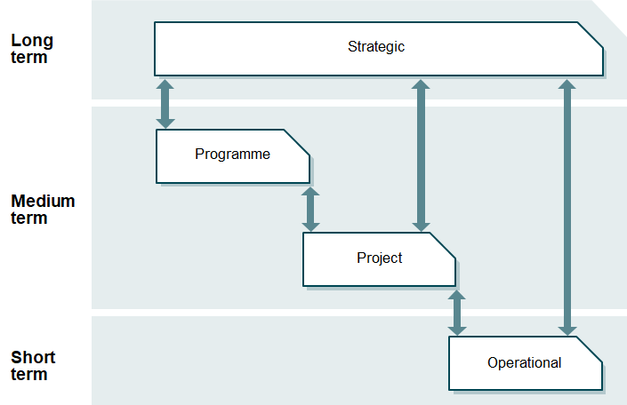
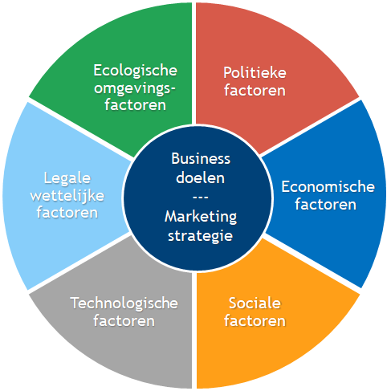
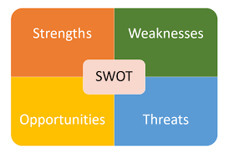
Identificeer: diverse perspectieven
G
O
O P A F I T
I
K

Slide 8
Identificeer: relateer aan de planning
Doel en scope
Beleid, context, toolkit, contract, cultuur
Producten definiëren en analyseren
Activiteiten en afhankelijkheden identificeren
Risico’s analyseren
Schattingen maken
Middelen koppelen en tijdschema maken
Het plan documenteren
Risico reserves, management reserves, toleranties
Notes:
Producten (deliverables)
Activiteiten (ontwikkeling, kwaliteitsbeheere)
Afhankelijkheden (ook externe)
Beheersinstrumenten (o.a. beheeremomenten)
Voorwaarden, aannames, afhankelijkheden
Normen, methode
Mechanisme voor voortgangsmeting
Risico maatregelen
Toleranties
Middelen, begroting en schedule
Document De plan
Add beheer and direction measures
Build-in beheersinstrumenten
Plan time & effort to produce management-products
A plan is more than one picture but a GANTT chart is recommendable
Explain aannames and choices made
Be brief but yet complete!
Agree tolerances with next level management
8

Slide 9
Wie herkent deze ?
‘Tekort aan projectmedewerkers’ of ‘gebrek aan management commitment’
zijn géén risico’s!
“Wanneer we 2 projectmedewerkers 2 weken in moeten leveren om in andere projecten brandjes te gaan blussen, dan gaan we 4 weken uitlopen” of “Wanneer de opdrachtgever meer dan de geplande 2 dagen neemt om te reageren op escalaties, gaat het project evenredig uitlopen, waarbij iedere dag uitloop ongeveer €12.000,-- kost"
zijn wél risico’s!
Risico = oorzaak + gebeurtenis + gevolg

Slide 10
Beoordeel:
Kans van optreden
Gevolgen
Business case
Kwaliteit
Tijd
Geld
Scope
Risico’s
Nabijheid
In ordegroottes !!!
b.v. laag – midden – hoog
of
op een schaal van 0 - 5

Slide 11
Beoordeel: voorbeeld risicoprofiel
Zeer hoog
1
3
Hoog
2
4
Middel
8
6
Laag
10
7
Risico tolerantielijn
Zeer laag
9
2
5
Waars.
Zeer laag
Laag
Middel
Hoog
Zeer hoog
Impact
Sommige risico’s moet je gewoon accepteren …..
Notes:
11

Slide 12
Plan tegenmaatregelen: COMPACT?
•
C
ontingenties
Regel eigenaarschap
Koppel het aan het plan en aan een ‘uitvoerder’
•
O
verdracht (T oetrekken)
•
M
onitoren (M onitoren)
•
P
reventie (U itnutten)
•
A
cceptatie
•
C
orrectie (S timuleren)
•
T
ransformatie
Notes:
12
Practitioner level: bespreek ook inherente, secondary en residual Risicos
Een risico kan een INHERENT (NL: inherent) gevolg hebben. Dit INHERENT gevolg is dus direct veroorzaakt door het optreden van de onzekere gebeurtenis.
Na het uitvoeren van een risico-tegenmaatregel kan er altijd nog een RESIDUAL (NL: restrisico) Risico overblijven.
Een tegenmaatregel op een risico kan op zijn beurt een SECONDARY (NL: secundair) Risico veroorzaken.

Slide 13
Implementeer
Monitor en evalueer risicomaatregelen regelmatig
Past de maatregel bij het risico ?
Zijn er secundaire of restrisico’s
Voorzie ….. (early warning systems = signalen vooraf)
Stuur uitvoerders en eigenaren aan
Rapporteer (bestaande en nieuwe) en escaleer waar nodig
Hanteer een openbaar risico register met actuele statussen
Notes:
13
Practitioner level: bespreek ook inherente, secondary en residual Risicos
Een risico kan een INHERENT (NL: inherent) gevolg hebben. Dit INHERENT gevolg is dus direct veroorzaakt door het optreden van de onzekere gebeurtenis.
Na het uitvoeren van een risico-tegenmaatregel kan er altijd nog een RESIDUAL (NL: restrisico) Risico overblijven.
Een tegenmaatregel op een risico kan op zijn beurt een SECONDARY (NL: secundair) Risico veroorzaken.

Slide 14
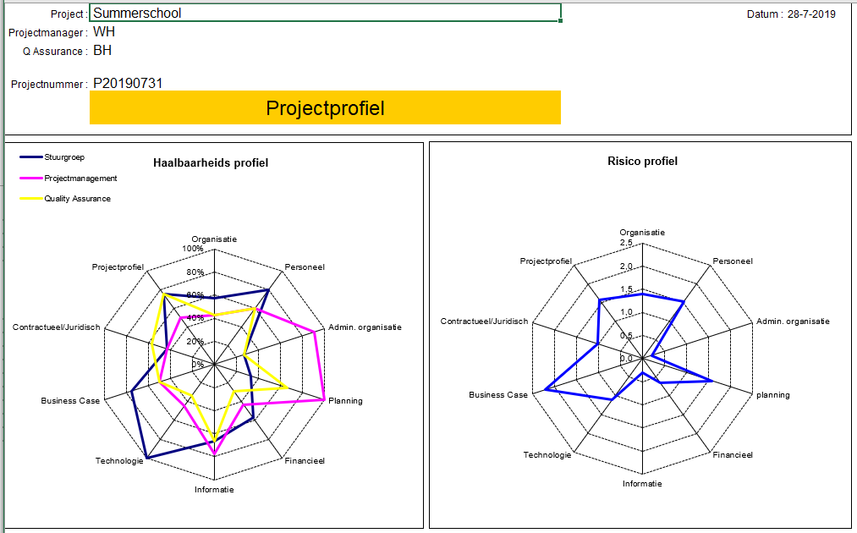
Voorbeeld van een ‘tool’ …

Slide 15
Tips & Trucs
Doe het samen; inspireren i.p.v. redetwisten !
Bouw voldoende checkpoints in.
iedere week of maand, iedere fase-overgang ?
bij ieder voortgangsgesprek of wijzigingsverzoek
bij ieder contact met stuurgroepleden of sleutelfiguren
Lok indien mogelijk grote risico’s in een vroege fase van het project uit
Eigenaarschap o.b.v. ‘best fit’
Beoordeel risicomanagement als proces tijdens fase-overgangen en projectevaluaties
Hanteer checklists of tools, en een actueel en openbaar risicoregister
Zie ‘Monte Carlo’ of ‘RISMAN’ voor kwantitatieve methoden

Slide 16
Evaluatie en vervolgstappen?
Welke inzichten van dit webinar zijn voor jou nuttig?
Welke belemmeringen zie je nog voor verbetering?
Schuif ook aan bij een van onze andere webinars:
Projectfasering: 2 augustus 13:15 – 14:00 !!!
Projectvoortgang: 6 augustus 13:15 – 14:00
Projectfasering: 14 augustus 13:15 – 14:00
Situationeel leidinggeven: 19 augustus 13:15 – 14:00
IPMA certificering: 30 augustus 13:15 – 14:00
Wil je verder praten n.a.v. dit webinar, graag!
Neem dan contact met ons op via mail@nimo.nl of 033-4720073

